Slide 1
Funcionalidade Vamos

Slide 2

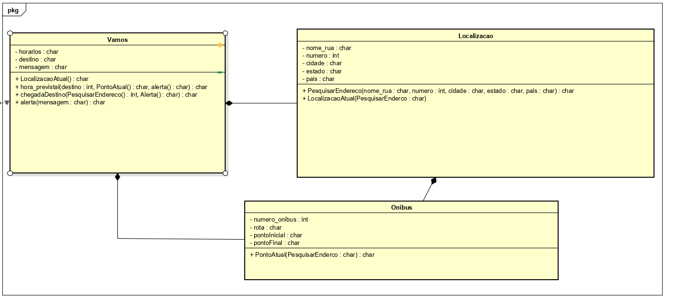
Considerações:
1 – Nos atributos deveria ser String, no lugar de char.
2 – O relacionamento entre Vamos e Localizacao não deveria existir
3 – O relacionamento entre Vamos e Onibus deveria ser uma associação simples.

Slide 3
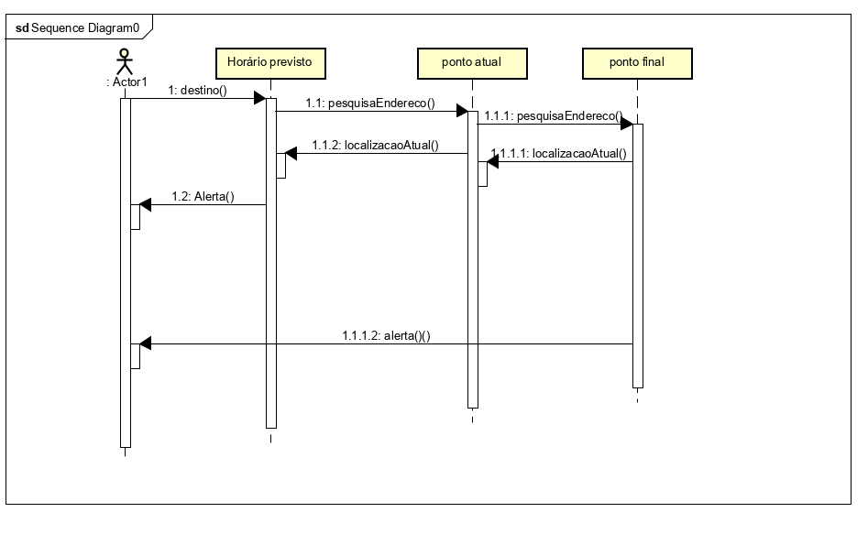
Considerações:
1 – As setas 1.2, 1.1.2, 1.1.1.1 e 1.1.1.2 estão erradas, pois elas representam retorno, deveria ser a seta pontilhada
2 – O segmento ponto final deveria ter o retorno, após seu fim.

Slide 4
Funcionalidade “status e alerta”

Slide 5
